Slide 1
Dips Interactor
Hurtigguide for legekontor
Toril Holmøy Svendsen
Hasena Avdic
Laboratorierådgivere SiV
Tlf: 90 96 36 69 48 26 33 92
brukerkontakt.lab@siv.no 06.09.2023

Slide 2
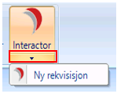
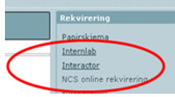
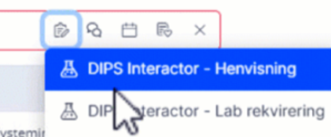
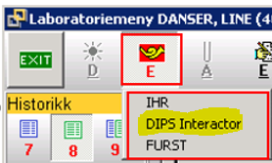
Interactor
CGM Journal:
Pridok:
Infodoc plenario:
Pasientsky (Hove total):
Åpnes fra
pasientens journal
«Lab» - kan rekvirere analyser for medisinsk biokjemi, mikrobiologi, patologi
og evt legekontorets egne (blå) analyser i samme bestilling.
Bytt evt til «Radiologi» for å starte henvisning:
Ctr + 4
Shift + Alt + 3
System X:

Slide 3
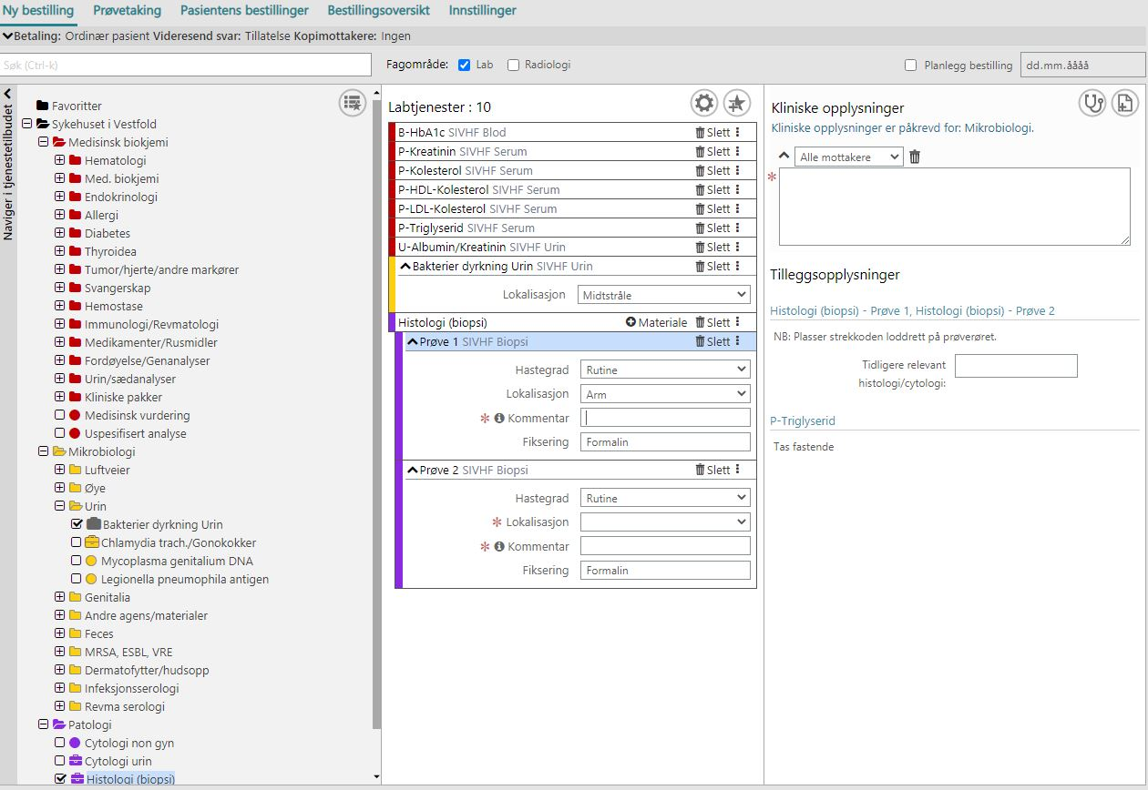
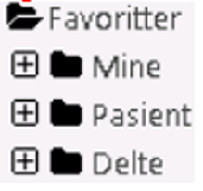
Ny bestilling- Lab Punkt 1-4
«Planlegg bestilling» for rekvisisjoner som skal tas på legekontoret frem i tid: hak av og lagre.
Aktiveres senere fra fanen «Pasientens bestillinger»
Mulig å lagre rekvisisjonen som favoritt og bruke som «analysepakke»/mal senere. Trykk symbolet stjerne/plusstegn for å lage favoritt av bestillingen.
Fyll evt. ut tilleggsopplysninger om pasienten.
* Røde stjerner: obligatorisk å fylle ut.
3
4
Viser tilbudet av analyser:
Navigere vha mappene (trykk plusstegn) eller bruk søkefeltet øverst.
Hak av i boksen for å bestille analyser/ «pakker» av analyser.
Viser analyser som er valgt:
Histologi/cytologi urin: Trykk «+ Materiale» hvis det er flere prøver.
Mulighet for hastegrad «CITO» for patologi.
* Røde stjerner: feltet er obligatorisk å fylle ut.
Gå videre til fanen «Prøvetaking»
(se neste side)
1
2

Slide 4
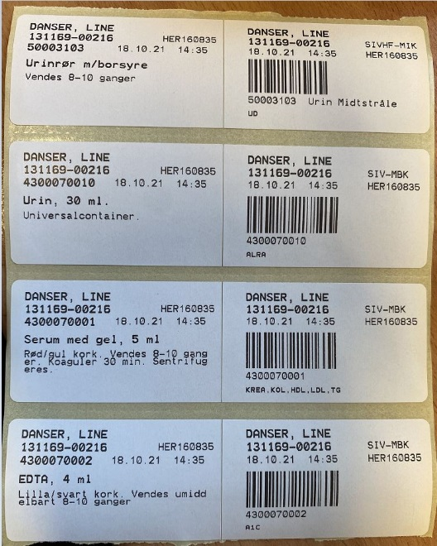
Prøvetaking (og etikettutskrift)
Velg alternativ A eller B/C
B
«Lagre til internlab» KUN dersom etiketter skal skrives ut på legekontorets lab eller hvis «Planlegg bestilling» er valgt (se forrige side).
A
«Skriv ut etiketter» +
«Send til sykehus»
(NB!)
Prøvetaking på SiV:
Velg «Skriv ut etiketter» og «Send til sykehus» (= alternativ A)
Prøvetidspunkt bør angis dersom det er langt frem i tid (mange uker) evt skrives i kliniske opplysninger.
Man kan også hake av for «Tas eksternt» + «Send til sykehus» slik at man slipper etiketter, MEN ulempen er at man da ikke får mulighet til å etterbestille analyser elektronisk.
Det er haket av for beholdere som skal skrives ut.
C

Slide 5
Etterbestille, kopiere, aktivere rekvisisjon:
Fanen «Pasientens bestillinger»: Etterbestille analyser, kopiere tidligere rekvisisjon, aktivere en planlagt bestilling (status planlagt):
Kopimottaker (kun for Lab-modulen):
Marker aktuell bestilling (klikk på linjen).
Høyreklikk eller trykk på ikonet for å velge:
etterbestille- kopiere-aktivere bestilling.
I fanen «Ny bestilling» kan man åpne en skjult linje:
Trykk på selve linjen til «Kopimottaker» eller liten sort pil til venstre
Søk etter kopimottaker fra nhn adresseregister og velg aktuell rekvirent som skal ha kopi av svar.

Slide 6
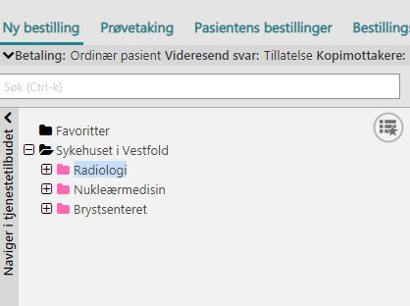
Radiologi
«Send til sykehus»
4
Hake for «Radiologi»
for å starte henvisning.
Følg deretter punkt 1-4.
Viser tilbudet av undersøkelser:
Naviger vha mappene (trykke plusstegn) eller bruk søkefeltet øverst.
Hak av i boksen for velge undersøkelsen.
Viser undersøkelser som er valgt:
Tjenesteyter kan velges (SiV Tønsberg eller Larvik).
Evt endre hastegrad.
Ø-hjelp: Pasienten bør ha med papirutskrift
1
2
Pasientopplysninger tilpasset undersøkelsen.
* Røde stjerner: obligatorisk å fylle ut.
Merk: Boksen «Ingen relative kontraindikasjoner» kan hakes av for å slippe å hake av i hver boks. Når man har lest igjennom at punktene er riktig fylt ut må man signere i siste boks for dette.
3

